Slide 1

موضوع الدرس: أطباء الإنسانية
الهدف:أن يحلل المتعلم النص تحليلا لغويّا
أن يحلل المتعلم النص تحليلا لغويّا
ى
أنْ أستنتج المعلومات المقدمة في النص المعلوماتي
:معايير النجاح
أسْتَطيعُ أنْ أستنتج المعلومات المقدمة في النص المعلوماتي
أستطيع أن ألخص أعمال الرازي وابن النفيس
ألخص أعمال الرازي وابن النفيس

Slide 2

أن يحلل المتعلم النص تحليلا لغويّا
الحضور والغياب
الحرص على الحضور مبكرا ، يمكنك من فهم جميع الدرس ، والمشاركة الفعالة .
أنْ أستنتج المعلومات المقدمة في النص المعلوماتي
ألخص أعمال الرازي وابن النفيس

Slide 3

نواتج التعلم
أن يحلل المتعلم النص تحليلا لغويّا
يقرأ المتعلم قراءة سليمة نصوصًا تخلو بعض كلماتها من الضبط معتمدا على السياق
يلخص فكر وتفاصيل ما قرأ.
أنْ أستنتج المعلومات المقدمة في النص المعلوماتي
ألخص أعمال الرازي وابن النفيس

Slide 4

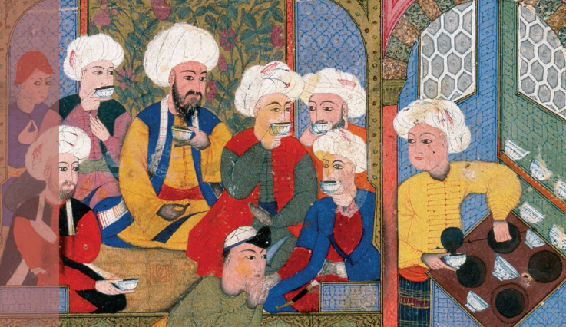
أن يحلل المتعلم النص تحليلا لغويّا
أنْ أستنتج المعلومات المقدمة في النص المعلوماتي
نُقْطَةُ التَّرْكيزِ:
الْعَناوينُ الْجانِبِيَّةُ
ألخص أعمال الرازي وابن النفيس

Slide 5
أن يحلل المتعلم النص تحليلا لغويّا
خطوات الدرس
قراءة الطلبة للنص.
يذكر أهم المعلومات الواردة في النص.
يجيب عن الأسئلة التي تطرحها المعلمة حول الدرس .
التقييم الختامي .
أنْ أستنتج المعلومات المقدمة في النص المعلوماتي
ألخص أعمال الرازي وابن النفيس
5

Slide 6
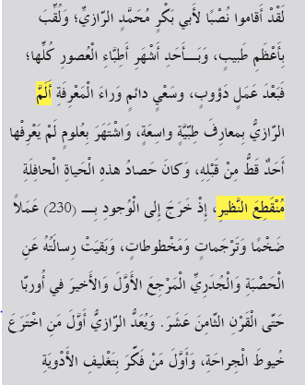
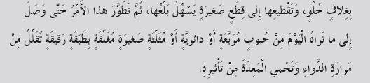
يفسر المتعلم معاني الكلمات و المصطلحات والعبارات الواردة في النص المعلوماتي من خلال معرفته بعلاقات التضاد والترادف مستخدما المعاجم.
اكتب أحد أعمال
أبو بكر الرازي على الدردشة
أوظف المفردات الجديدة في جمل من إنشائي
أشرح معاني المفردات الجديدة

Slide 7
اكتب أحد أعمال
أبو بكر الرازي على الدردشة

Slide 8
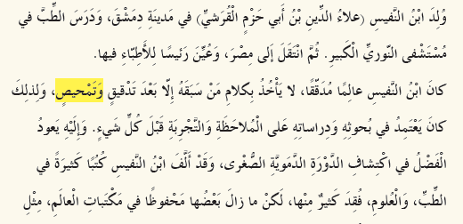
أن يحلل المتعلم النص تحليلا لغويّا
ابْنُ النَّفيسِ مُكْتَشِفُ الدَّوْرَةِ الدَّمَويَّةِ:
أنْ أستنتج المعلومات المقدمة في النص المعلوماتي
ألخص أعمال الرازي وابن النفيس

Slide 9
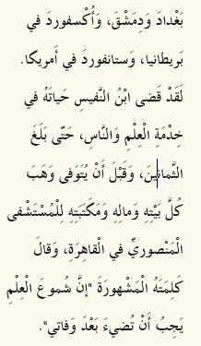
ابْنُ النَّفيسِ مُكْتَشِفُ الدَّوْرَةِ الدَّمَويَّةِ:
أن يحلل المتعلم النص تحليلا لغويّا
ماذا فعل ابن النفيس قبل موته ؟
أنْ أستنتج المعلومات المقدمة في النص المعلوماتي
ألخص أعمال الرازي وابن النفيس

Slide 10
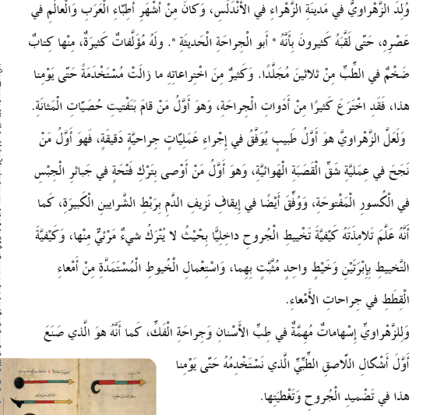
أَبو الْقاسِمِ الزَّهْراويّ" أَبو الْجِراحَةِ الْحَديثَةِ "
أن يحلل المتعلم النص تحليلا لغويّا
أنْ أستنتج المعلومات المقدمة في النص المعلوماتي
ألخص أعمال الرازي وابن النفيس

Slide 11
أن يحلل المتعلم النص تحليلا لغويّا
أَبو الْقاسِمِ الزَّهْراويّ" أَبو الْجِراحَةِ الْحَديثَةِ "
أنْ أستنتج المعلومات المقدمة في النص المعلوماتي
ماذا علم تلاميذه؟
اذكر أحد اختراعاته
أين ولد العالم الزهراوي ؟
ألخص أعمال الرازي وابن النفيس

Slide 12
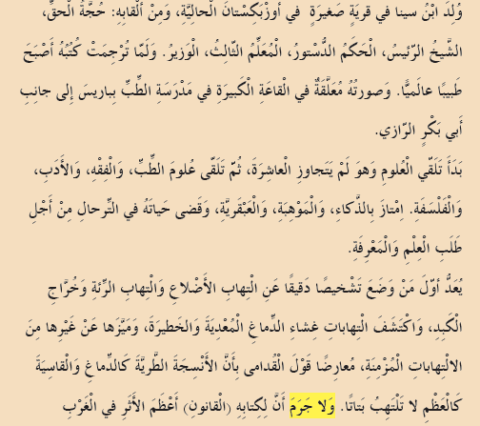
ابْنُ سينا الشَّيخُ الرّئيسُ
أن يحلل المتعلم النص تحليلا لغويّا
أنْ أستنتج المعلومات المقدمة في النص المعلوماتي
ألخص أعمال الرازي وابن النفيس

Slide 13
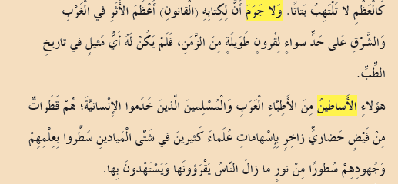
ابْنُ سينا الشَّيخُ الرّئيسُ
أن يحلل المتعلم النص تحليلا لغويّا
أنْ أستنتج المعلومات المقدمة في النص المعلوماتي
ما هي أهم مؤلفاته؟
متى بدأ تلقي العلوم؟
أين ولد ابن سينا؟
ألخص أعمال الرازي وابن النفيس

Slide 14
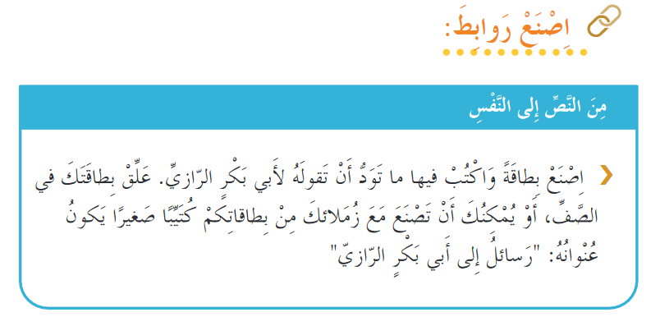
أن يحلل المتعلم النص تحليلا لغويّا
أنْ أستنتج المعلومات المقدمة في النص المعلوماتي
ألخص أعمال الرازي وابن النفيس

Slide 15
أن يحلل المتعلم النص تحليلا لغويّا
التقييم الختامي
استنتج أهم اكتشافات أطباء الإنسانية : أبو بكر الرازي : ............................................................... ابن النفيس :.................................................................... ابن سينا : ...................................................................... أبو القاسم الزهراوي : ........................................................
أنْ أستنتج المعلومات المقدمة في النص المعلوماتي
ألخص أعمال الرازي وابن النفيس

